Slide 1
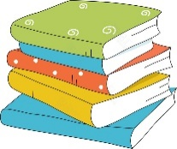

一
下
数
学
5.1 认识人民币
讲师：PPT818

Slide 2

目
录
1
温故知新
CONTENTS
2
新知探究
3
课堂练习
4
课堂小结

Slide 3
温故知新
03
1
学而时习之，不亦说乎

Slide 4
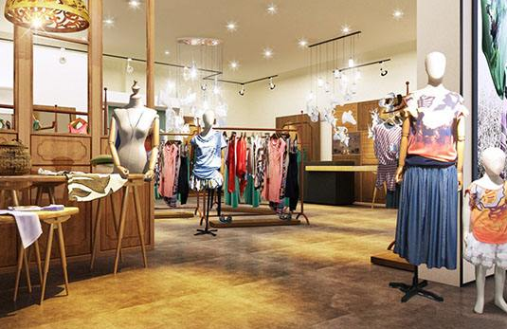
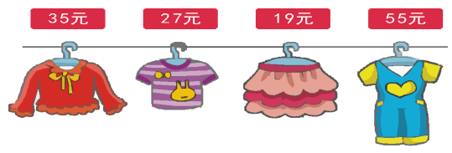
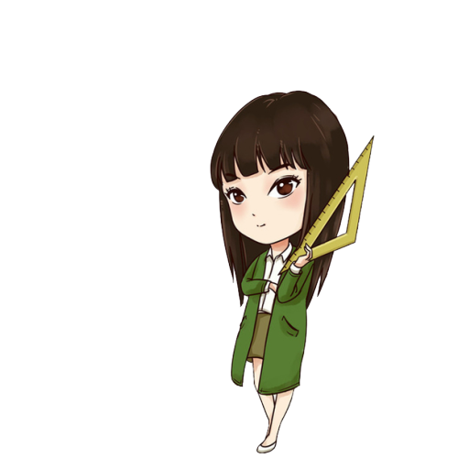
温故知新
你陪妈妈去逛过服装店吗？
这些衣服该怎么付钱？

Slide 5
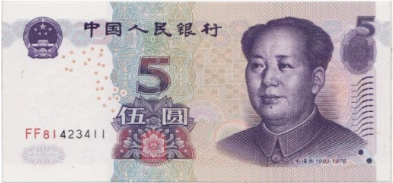
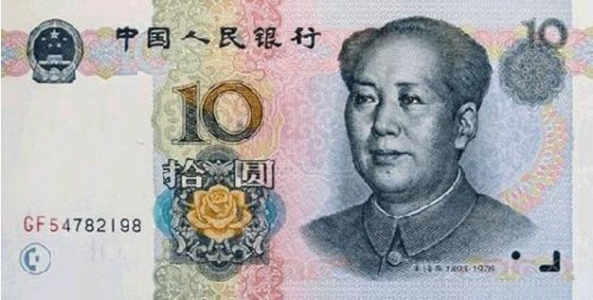
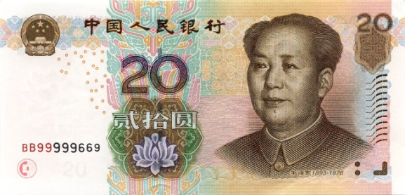
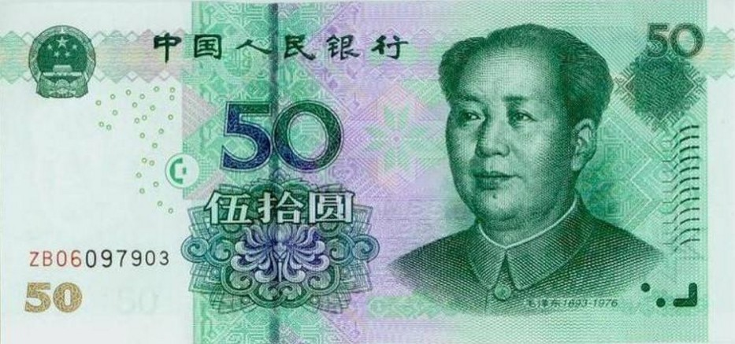
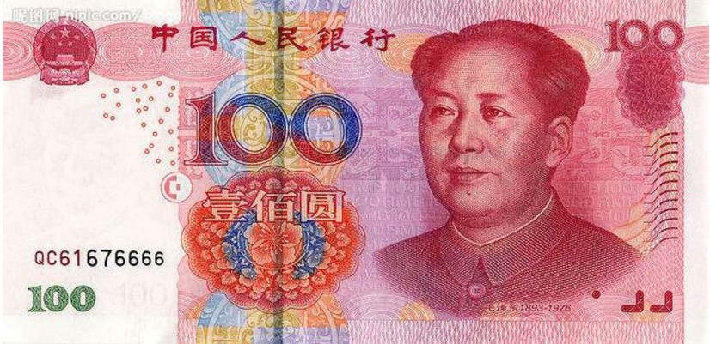
温故知新

Slide 6
新知探究
03
2
学，然后知不足。

Slide 7
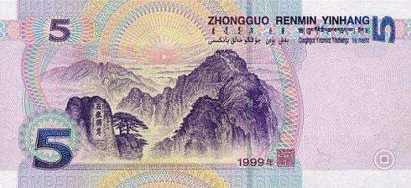
新知探究
认识5元人民币
举手发言：说一说5元纸币正面和反面有什么特点？
5元背面

Slide 8
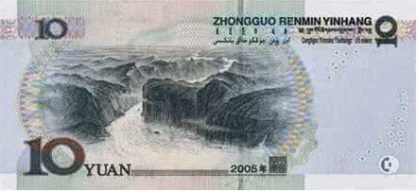
新知探究
认识10元人民币
举手发言：说一说10元纸币正面和反面有什么特点？
10元正面
10元背面

Slide 9

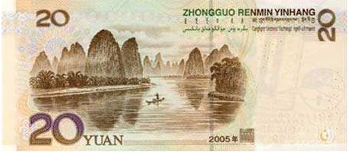
新知探究
认识20元人民币
举手发言：说一说20元纸币正面和反面有什么特点？
20元正面

Slide 10
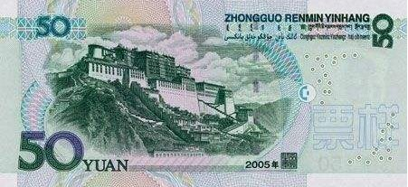
新知探究
认识50元人民币
举手发言：说一说50元纸币正面和反面有什么特点？
50元背面

Slide 11
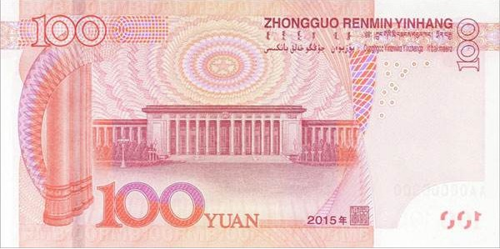
新知探究
认识100元人民币
举手发言：说一说100元纸币正面和反面有什么特点？
100元正面
100元背面

Slide 12
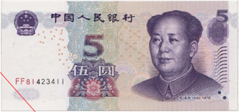
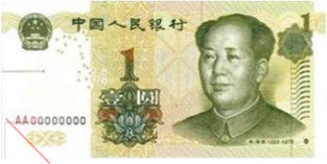
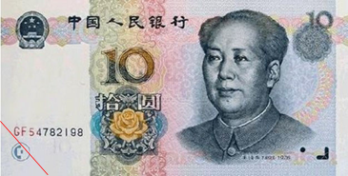
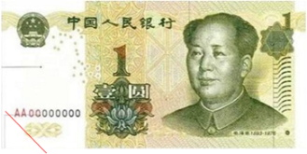

新知探究
思考：
5
一张 可以换 张
10
一张 可以换 张
1张5元可以换几张1元呢？
1张10元可以换几张1元呢？

Slide 13
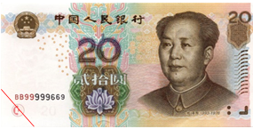
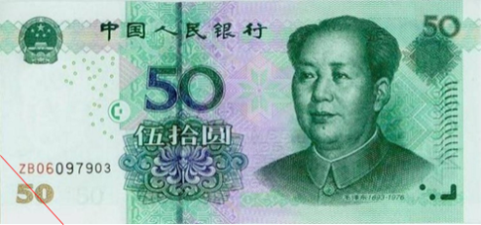
新知探究
思考：
2
一张 可以换 张
5
一张 可以换 张
2个十是20，所以20里有2个十。
5个十是50，所以50里有5个十。

Slide 14
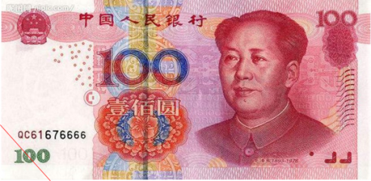
新知探究
思考：
10
一张 可以换 张
1张100元可以换几张10元呢？
可以换10张，因为10个十是100。

Slide 15



新知探究
思考：
5
一张 可以换 张
2
一张 可以换 张
5个20是100，所以1张100元可以换5个20元。
2个50是100，所以1张100元可以换2个50元。

Slide 16
新知探究
小组活动：
1.拿出上课前准备好的模拟人民币及物品。
2.与同学进行“买东西”游戏。
3.思考：你们是怎样付钱的？只能有一种付钱
方式吗？

Slide 17
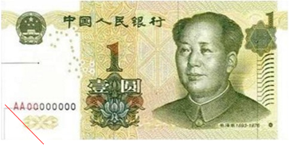
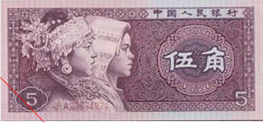
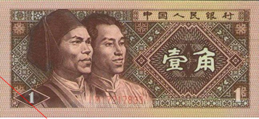
新知探究
8元6角
37元

Slide 18

新知探究
79元3角
14元

Slide 19
课堂练习
03
3
纸上得来终觉浅,绝知此事要躬行

Slide 20

课堂练习
5
一张 可以换 张
2
2
一张 可以换 张

Slide 21

课堂练习
数一数，填一填。
（ ）元（ ）角
165
2

Slide 22
课堂练习
6
（ ）元（ ）角
71

Slide 23
课堂练习
31
3
（ ）元（ ）角

Slide 24
课堂练习
80
1
8角=（ ）分
100
1
1元=（ ）分
5
70
50分=（ ）角

Slide 25
课堂小结
03
4
学而不思则惘，思而不学则殆

Slide 26


课堂小结
这节课你们都学会了哪些知识？
较大面值的人民币有：5元、10元、20元、50元、100元。在兑换人民币时可以根据数的组成来思考。

Slide 27
一
下
数
学
感谢各位的聆听
讲师：PPT818

